Slide 1


Проектирование системы когнитивного радио на основе гибридного подхода
Рынок НТИ: «Технет» Сквозная технология: «Широкополосные антенны, технология OFDM»
Акселерационная программа:
Школа студенческого технологического предпринимательства «Мой стартап»
2023, РГРТУ

Slide 2




Проектирование системы когнитивного радио на основе гибридного подхода
https://pt.2035.university/project/organizacia-sistemy-kognitivnogo-radio-na-platforme-imeusihsa-tehnologij-v-rf
Цель проекта
Команда проекта
Целью проекта является создание устройства когнитивного радио с гибридным подходом, на основе имеющихся разработок в этой области.
Козупица Иван Автор идеи и методолог
Владислав Плющиков
Архитектор системы
Федотов Виктор Технический специалист
Гуреев Дмитрий
Технический специалист
Груздова Ольга
Технический специалист
Черкасова Софья
Экономический специалист
Кузнецова Ксения
Экономический специалист
Компания-инициатор
Лого
ООО Пример
Примерное описание компании
Результаты проекта
Компании-соисполнители
Результатом проекта является система устройств, адаптирующаяся к условиям среды, повышающая эффективность использования спектра частот, строго ограниченного разрешенным диапазоном, а также повышающая качество доступа к Wi-Fi.
ООО Техника
Лого
Лого
ООО Роботы
Производит сборку оборудования
Разрабатывает алгоритмы ML
Р
Сроки проекта
Этап 1. Пилот: 2023-2024
Этап 2. Развитие: 2024-2026
Этап 3. Тираж: 2026-2027
Общая стоимость проекта (тыс. рублей)
???
Взнос в уставной капитал ???
Собственные средства ???
Привлекаемые средства ???
Грант ???

Slide 3
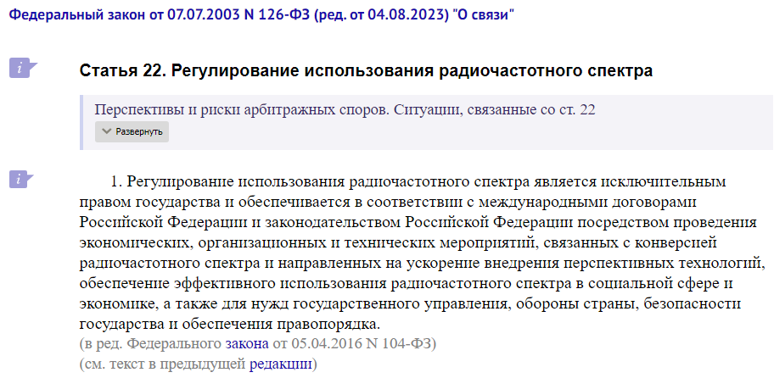
Проектирование системы когнитивного радио на основе гибридного подхода
Актуальность проекта
Когнитивное радио
В диапазоне 2.4-3.0 [ГГц]
Анализ параметров радиоканала
Адаптация параметров в зависимости от среды
Контроль излучаемой мощности

Slide 4

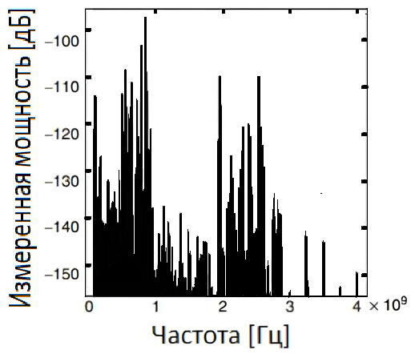
Проектирование системы когнитивного радио на основе гибридного подхода
Проблема
Не прекращающийся рост количества радиоустройств, и в то же время затруднительный доступ к использованию больших диапазонов частот является существенной проблемой.
Рис.1

Slide 5
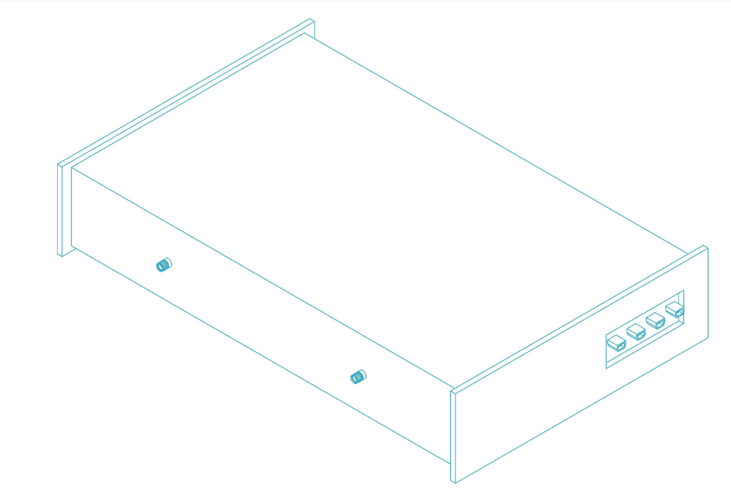
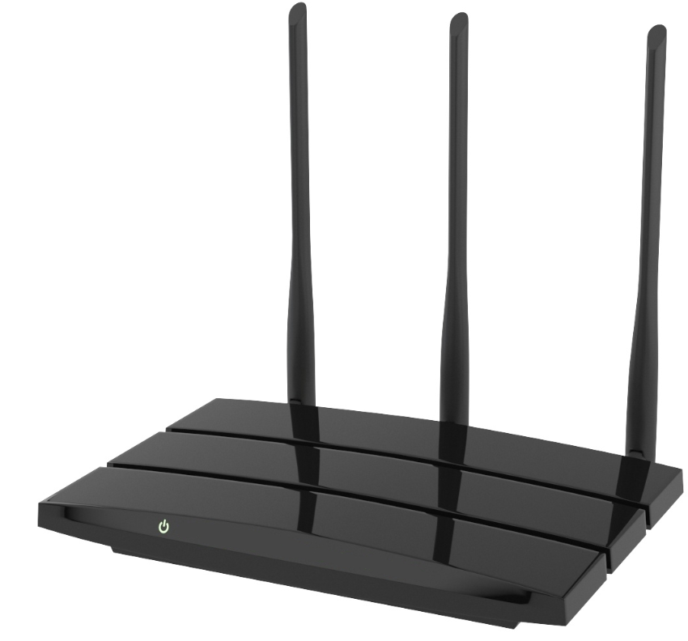
Проектирование системы когнитивного радио на основе гибридного подхода
Описание продукта
Описание продукта
Планируется установка данной системы на передатчики сотовых операторов, что позволит кратно увеличить согласованность и скорость передачи Wi-Fi.
Рис.2
Рис.3

Slide 6
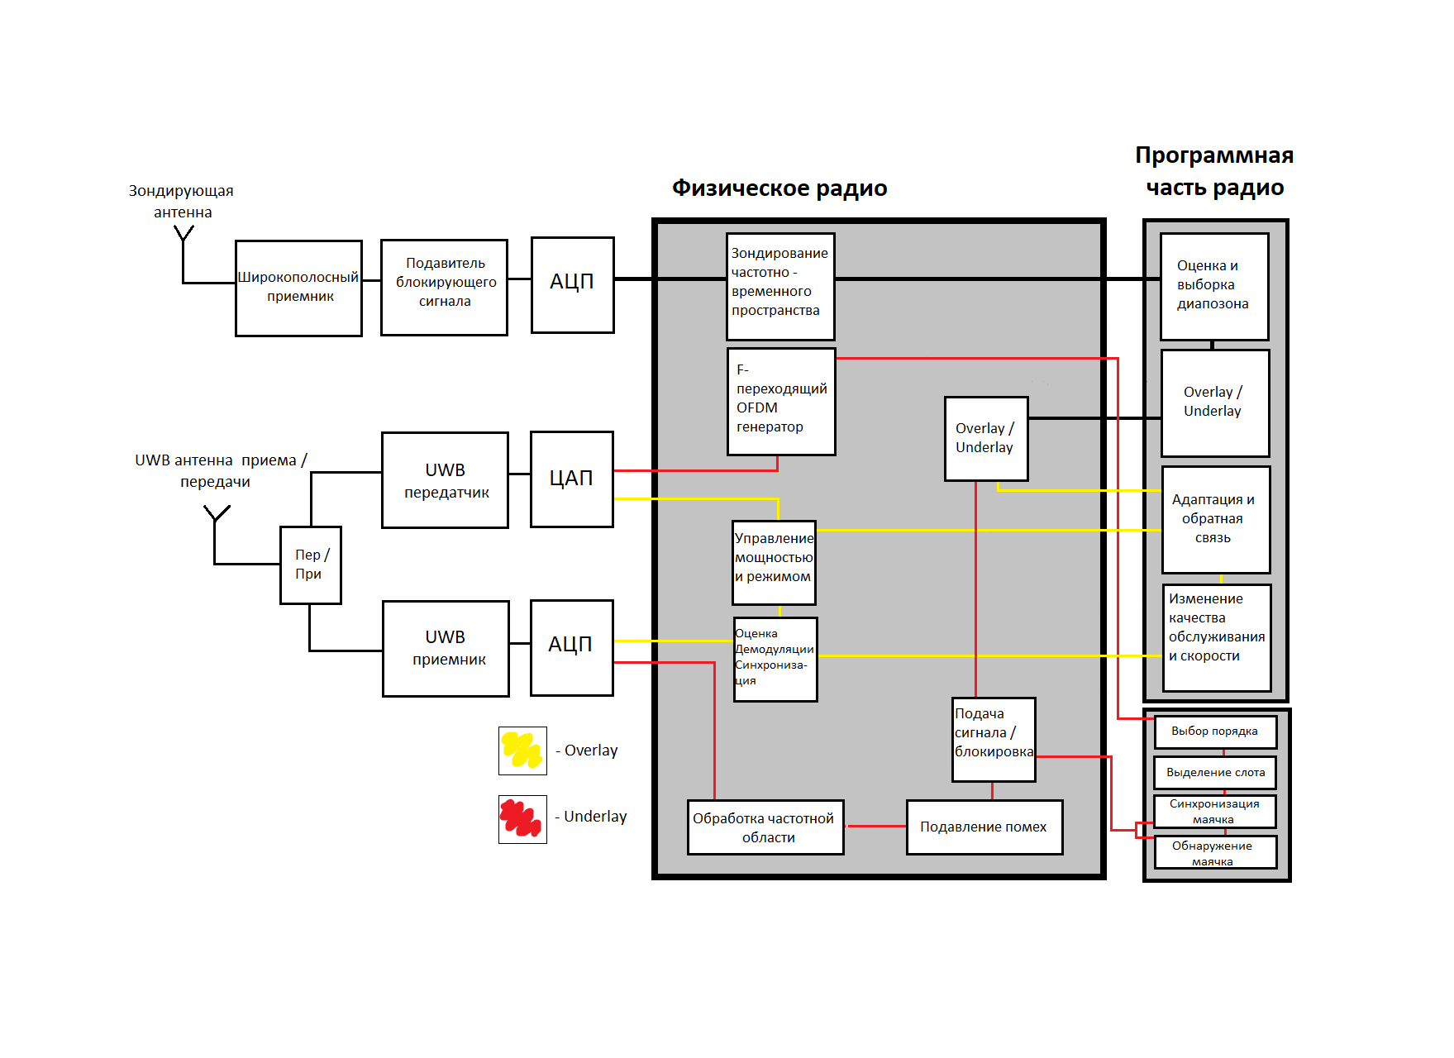
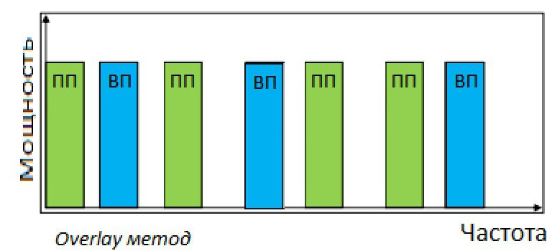

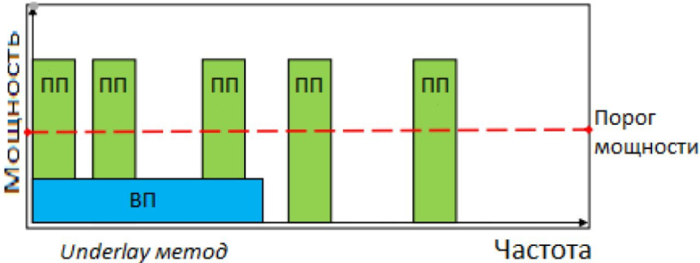
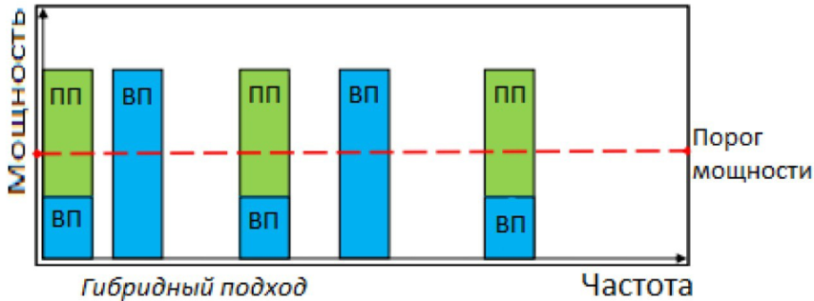
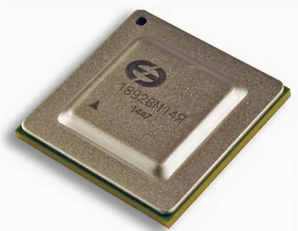
Проектирование системы когнитивного радио на основе гибридного подхода
Описание продукта и технологии
Рис.
Система когнитивного радио может быть создана на основе использования программно-определяемого радио (SDR). Её Предполагается реализовать на процессоре российской обработки «Мультикор» от Elvees

Slide 7
Проектирование системы когнитивного радио на основе гибридного подхода
Рынок проекта
Целевые рынки
Описание рынков
Динамика рынков
Целевая доля рынков, которую планирует занять проект
Барьеры для выхода на целевые рынки

Slide 8
Проектирование системы когнитивного радио на основе гибридного подхода
Конкуренты
 | Название конкурентов/ аналогов | Название компании/ продукта проекта | Название конкурентов/ аналогов | Название конкурентов/ аналогов
Ключевые характеристики компании/ продукта
Ключевые характеристики компании/ продукта
Ключевые характеристики компании/ продукта
Ключевые характеристики компании/ продукта
Ключевые характеристики компании/ продукта
Конкурентные преимущества продукта
….

Slide 9
Проектирование системы когнитивного радио на основе гибридного подхода
Бизнес-модель
Бизнес-модель Остервальдера Ключевые партнеры
1.Поставщики оборудования
2.Операторы сотовой связи
Ценностные предложения
1.Уникальность продукта, не имеющий аналогов на Российском рынке.
2.Отечественная продукция

Slide 10
Проектирование системы когнитивного радио на основе гибридного подхода
Финансовые показатели
Модель коммерциализации проекта:
Стратегия выхода из проекта для инвесторов:
Заполняется только для проектов с желаемой формой финансирования «взнос в уставной капитал» рекомендуется указать стратегии выхода из проекта для инвесторов
Бюджетные деньги, ранее привлекавшиеся для финансирования проекта:
Перечисляются источники получения, размеры и сроки.
Целевые показатели проекта | Единицы измерения | Плановое значение по периодам
 |  | 20__г. | 20__г. | 20__ г. | 20__ г. | 20__г.
Объем выручки | млн. руб | 0 | 0 | 0 | 0 | 20

Slide 11
Проектирование системы когнитивного радио на основе гибридного подхода
План по расходам
№ | Вид расходов | Объем финансового обеспечения реализации проекта (рублей)
 |  | за счет средств федерального бюджета | за счет внебюджетных источников
1 | расходы на оплату труда
2 | материально-технические расходы
3 | технологические работы и услуги
4 | заказ исследований
5 | расходы на патентование
6 | расходы на сертификацию
7 | патенты и ноу-хау
8 | лицензионные платежи
9 | программное обеспечение
10 | консультационные услуги
11 | капитальное строительство
12 | приобретение недвижимого имущества
13 | аренда имущества
14 | организационные расходы
15 | командировочные расходы
16 | прочие расходы
Всего

Slide 12
Проектирование системы когнитивного радио на основе гибридного подхода
Резюме (модель) проекта
(заполняется опционально при желании получения бюджетной поддержки)
УЧАСТНИКИ
Руководитель проекта | ФИО и организация
Получатель поддержки | Организация
Соисполнитель 1 | Организация
Соисполнитель 2 | Организация
БЮДЖЕТ ( тыс. руб. с учетом налогов)
Форма поддержки
Затраты всего
Бюджетная поддержка
Внебюджетная поддержка/источники
% бюджетной поддержки
ПЛАН РАБОТ
Этапы / Основные мероприятия | Ответст-венный | Срок реализации План |  | Бюджет (тыс. руб. с учетом налогов)
 |  |  |  | Бюджетная поддержка | Внебюджет. поддержка
Этап 1
Этап 2
Этап 3
Этап 4
Завершение
Итоговый отчет о результатах проекта
ЦЕЛЬ ПРОЕКТА И ОПИСАНИЕ ПРОДУКТА
ЦЕЛЕВЫЕ ПОКАЗАТЕЛИ
ЦЕЛЕВОЙ ПОКАЗАТЕЛЬ | ЕДИНИЦЫ ИЗМЕРЕНИЯ | ИСХОДНОЕ ЗНАЧЕНИЕ | 20__ | 20__ | 20__ | 20__
12

Slide 13
Спасибо за внимание!
2022, РГРТУ

